Slide 1
A FIN DE CONOCER AL CRISTO
“a fin de conocerle, y el poder de su resurrección,
y la participación de sus padecimientos…”
(Filipenses 3:10)

Slide 2
EPISTOLA FILIPENSES
AUTOR : PABLO
LUGAR : CARCEL EN ROMA (Hch.28:16,30; Fil 1:13)
TIEMPO : A.D. 61 aprox.
RECIPIENTE : CRISTIANOS DE LA IGLESIA DE FILIPOS

Slide 3
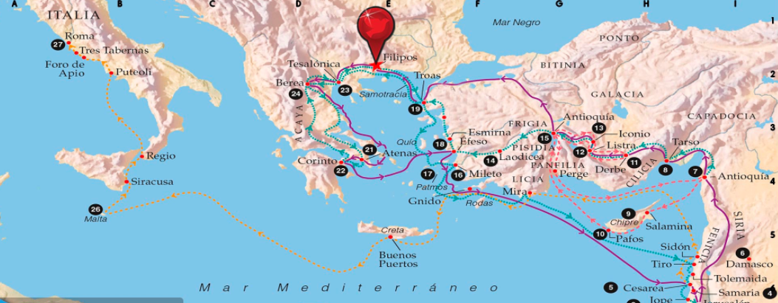
CIUDAD FILIPOS
MINIATURA DE ROMA
TERMINOS ROMANOS EN FILIPENSES
(‘ciudadanía’ 3:20 ‘os comportéis : Gr. Πολιτεύομαι. politeuesthe – comportarse como ciudadano’ 1:27)

Slide 4
IGLESIA DE FILIPOS
PRIMERA IGLESIA EN EUROPA (Hch. 16)
COMIENZO DE EVANGELIZACIÓN EN EUROPA (Fil. 4:15)

Slide 5
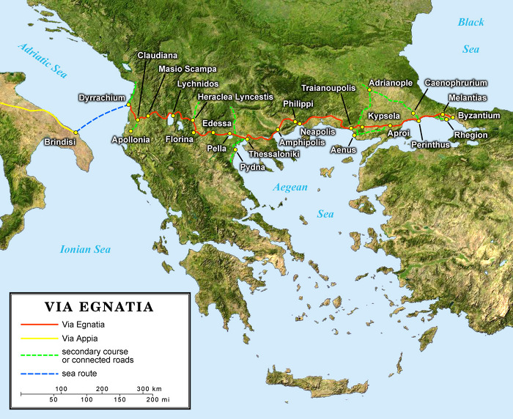
Via Egnatia

Slide 6
RELACIÓN ENTRE PABLO Y
LOS CRISTIANOS FILIPENSES
OS AMO CON EL ENTRAÑABLE AMOR DE JESUCRISTO (1:8)
HERMANOS MÍOS AMADOS Y DESEADOS (4:1)
GOZO Y CORONA MÍA (4:1)
APOYO FINANCIERO (4:15) Y SUFRIMIENTO PARA LA OBRA DE EVANGELIO (4:3)
EPISTOLA DE TERNURA, CARIDAD, AGRADECIMIENTO Y GOZO

Slide 7
RAZONES DE ESCRIBIR
PROTEGER LA IGLESIS DE LAS DIVISIONES (2:1-11, 4:2)
ADVERTIRLES DE LAS ENSEÑANZAS LEGALISTICAS DE LOS JUDIOS (1:28,3:1-9, 3:18-19)
EXPLICAR LAS RAZONES DE ENVIAR A TIMOTEO Y EPAFRODITO (2:19-30)
EXHORTAR SUFRIR EN CRISTO (1:29, 3:10.11)
AGRADECER EL APOYO (Cap. 4)

Slide 8
TEMA(1)
GOZO
(TERMINOS RELACIONADOS AL GOZO: 16 VECES-’gozo’,’regocijaos’)
‘FILIPENSES = EPISTOLA DE GOZO’

Slide 9
TEMA(2)
PADECIMIENTO
RELACIÓN PARADÓJICA ENTRE GOZO Y PADECIMIENTO
‘Padecer’(1:29, 3:10, 4:12)
ÓPTICA DEL REGALO DE DIOS

Slide 10
TEMA(3)
PASIÓN A CONOCER AL CRISTO
(38 veces ‘Cristo’, ENTREGA TOTAL, INMERSIÓN, FIDELIDAD, LOCURA POR CRISTO. 3:7-17)

Slide 11
TEMA(4)
PASIÓN DE DAR A CONOCER AL CRISTO
(= PASIÓN DE PREDICAR Y MISIONAR.
1:12-26)
“MISIONAR ES EL GRITO DEL GOZO DE LOS CRISTIANOS.”
(JOHN PIPER)
“IGLESIA ES LA COLONIA DEL CIELO.”
(STANLEY HOWARD. WILLIAM WILLIMON)

Slide 12
TEMA(5)
MADUREZ, COMUNIÓN Y UNIDAD
(COMUNIDAD HERMOSA ASEMEJADA AL CRISTO. 2:1-11, 3:10-18, 4:8-9)

Slide 13
TEMA(6)
JUSTIFICACIÓN POR FE
(CIMIENTO SOLIDO DEL GOZO)
“y ser hallado en él, no teniendo mi propia justicia, que es por la ley, sino la que es por la fe de Cristo, la justicia que es de Dios por la fe” (3:9)

Slide 14
REFLEXIÓN PRINCIPAL
MEDIANTE FILIPENSES
¿CUÁL ES LA META DE MI VIDA?
: CONOCER AL CRISTO!
¿CUÁL ES MI MISIÓN?
: DAR A CONOCER AL CRISTO!

Slide 15
ORACIÓN MEDIANTE FILIPENSES
1) HAGANOS TENER LA PASIÓN DE CONOCER AL CRISTO Y DAR A CONOCERLE.
2) AYUDENOS A SUPERAR PADECIMIENTOS POR COVID-19 MEDINTE EL GOZO DEL CONOCIMIENTO DEL CRISTO Y TENER PROGRESO DEL EVANGLEIO.
3) HAGANOS LLEGAR A LA MADUREZ POR CONOCER AL CRISTO.

Slide 16
UNA PALABRA
¡¡CONOZCAMOS AL CRISTO!!
(GRACIAS)

